Slide 1
鞍山市社区教育 高考公益课堂
汲之精华 取以致用
高三生物学科三轮复习备考策略之一
鞍山三中│生物教研组│曹辉

Slide 2
(2020·山东卷 12)我国的酿酒技术历史悠久，古人在实际生产中积累了很多经验。《齐民要术》记载：将蒸熟的米和酒曲混合前需“浸曲发，如鱼眼汤，净淘米八斗，炊作饭，舒令极冷”。意思是将酒曲浸到活化，冒出鱼眼大小的气泡，把八斗米淘净，蒸熟，摊开冷透。下列说法错误的是 A. “浸曲发” 过程中酒曲中的微生物代谢加快 B. “鱼眼汤” 现象是微生物呼吸作用产生的CO2释放形成的 C. “净淘米”" 是为消除杂菌对酿酒过程的影响而采取的主要措施
D. “舒令极冷”的目的是防止蒸熟的米温度过高导致酒曲中的微生物死亡

Slide 3
(2020·江苏卷 28) 新型冠状病毒可通过表面的刺突蛋白(S蛋白)与人呼吸道黏膜上皮细胞的ACE2受体结合,侵入人体,引起肺炎。图1为病毒侵入后,人体内发生的部分免疫反应示意图。单克隆抗体可阻断病毒的粘附或入侵,故抗体药物的研发已成为治疗新冠肺炎的研究热点之一。图2为筛选、制备抗S蛋白单克隆抗体的示意图。请据图回答下列问题。

Slide 4
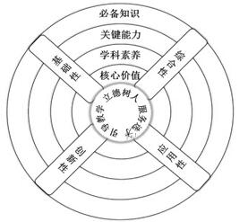
高考评价体系由“一核”“四层”“四翼”组成
情境：高考评价体系中的考查载体

Slide 5
生物学中的“阅读理解”
汲之精华 取以致用

Slide 6
(2020·江苏卷) 新型冠状病毒可通过表面的刺突蛋白(S蛋白)与人呼吸道黏膜上皮细胞的ACE2受体结合,侵入人体,引起肺炎。图1为病毒侵入后,人体内发生的部分免疫反应示意图。单克隆抗体可阻断病毒的粘附或入侵,故抗体药物的研发已成为治疗新冠肺炎的研究热点之一。图2为筛选、制备抗S蛋白单克隆抗体的示意图。请据图回答下列问题。

Slide 7
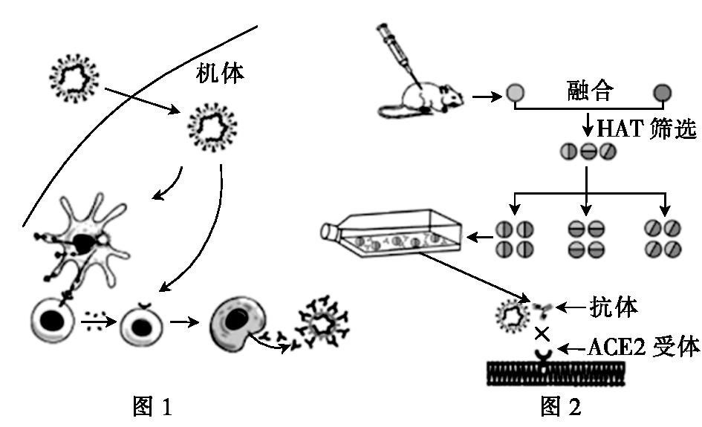
(1)图1中人体内抗原呈递细胞吞噬病毒,并将病毒的抗原暴露在细胞表面,被 细胞表面的受体识别后激活该细胞。
(2)B细胞识别入侵的病毒后,在淋巴因子作用下,经过细胞的 ,形成 细胞。
T
增殖、分化
浆细胞和记忆

Slide 8
(3)为判断疑似患者是否为新型冠状病毒感染者,采集鼻咽拭子主要用于病原学检查,检测病毒的 ;采集血液样本主要用于血清学检查,检测________________________。
(4)据图2所示,研制抗S蛋白单克隆抗体,需先注射___________ 免疫小鼠以激活小鼠的免疫细胞,再提取激活的B细胞与骨髓瘤细胞融合,用HAT培养基筛选获得 细胞。还需继续筛选才能获得分泌单克隆抗体的细胞株。
核酸
抗新型冠状病毒的抗体
刺突蛋白(或S蛋白)
杂交瘤

Slide 9
攻略
1
追溯来源
2
追查线索
追寻记忆
4
追问答案
3

Slide 10
1
追溯来源
生命科学与科技前沿的连接
高中知识与大学教材的衔接
现代技术与传统文化的承接

Slide 11
2
追查线索
取精华 去糟粕
辩新旧 析主次

Slide 12
3
追寻记忆
锁定范围
寻踪原文
化整为零

Slide 13
4
追问答案
题干照抄 原话照背
逆向思考 求同存异

Slide 14
近年来的诺贝尔生理学或医学奖
2020年10月5日下午,诺贝尔生理学或医学奖授予了美国科学家哈维·阿尔特(Harvey J.Alter)、查尔斯·赖斯(Charles M.Rice)以及英国科学家迈克尔·霍顿(Michael Houghton),以表彰他们在发现丙型肝炎病毒方面所作出的贡献。值得注意的是,继生理学或医学奖之后,2020年度诺贝尔奖之化学奖又授予了两位女生物学家埃玛纽埃勒·沙尔庞捷(Emmanuelle Charpentier)和詹妮弗·杜德纳(Jennifer A.Doudna),她们二人开发了基因技术中最锐利的工具之一,被称为“基因剪刀”的CRISPR-Cas9。利用这把“剪刀”,科学家能够极其精确地改变动物、植物、微生物的DNA。

Slide 15
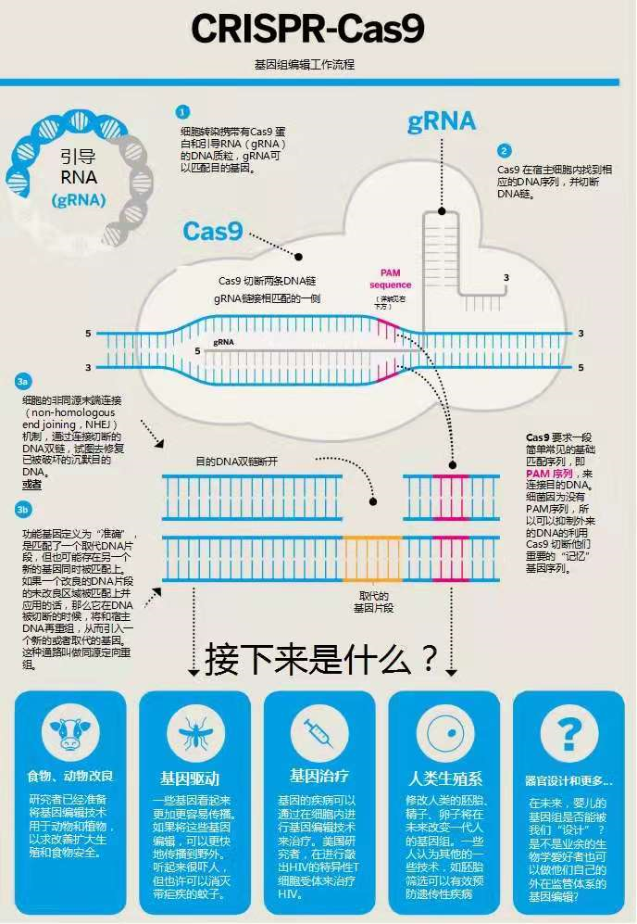
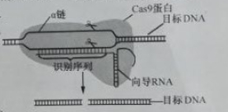
（2016江苏卷.18）近年诞生的具有划时代意义的CRISPR/Cas9基因编辑技术可简单、准确地进行基因定点编辑。其原理是由一条单链向导RNA引导核酸内切酶Cas9到一个特定的基因位点进行切割。通过设计向导RNA中20个碱基的识别序列，可人为选择DNA上的目标位点进行切割（见右图）。下列相关叙述错误的是

Slide 16
2019年诺贝尔生理学或医学奖,来自美英的三位科学家William G.Kaelin Jr, Sir Peter J.Ratcliffe和Gregg L.Semenza 获奖,获奖理由是“发现了细胞如何感知和适应氧气的可用性”。
2018年诺贝尔生理学或医学奖授予美国免疫学家詹姆斯·艾利森(James P.Allison)以及日本免疫学家本庶佑,以表彰他们在癌症疗法以及免疫负调控的抑制领域所做出的贡献。
2017年,诺贝尔生理学或医学奖授予三名美国科学家杰弗里·霍尔(Jeffrey C.Hall)、迈克尔·罗斯巴什(Michael Rosbash)以及迈克尔·杨(Michael W.Young),以表彰他们在发现控制昼夜节律机制方面的贡献。

Slide 17
2016年诺贝尔生理学或医学奖授予日本分子细胞生物学家大隅良典(Yoshinori Ohsumi),以表彰其在自噬性溶酶体方面做出的贡献。
2015年诺贝尔生理学或医学奖授予中国药学家屠呦呦,爱尔兰科学家威廉·坎贝尔(William C.Campbell)和日本科学家大村智(Satoshi Omura),以表彰他们在疟疾治疗研究中取得的成就。获奖理由是“发展了一些疗法,这对一些最具毁灭性的寄生虫疾病的治疗具有革命性的作用”。
2014年,约翰·奥基夫(John OKeefe)、梅-布里特·莫泽(May-Britt Moser)和爱德华·莫泽(Edvard I.Moser)获得诺贝尔生理学或医学奖。获奖理由是“发现构成大脑,定位系统的细胞”。

Slide 18
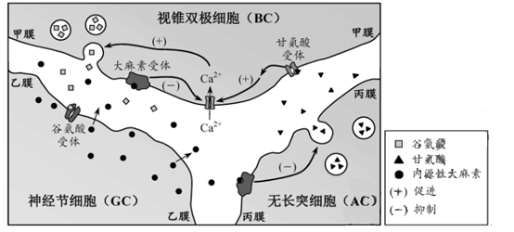
（2020·天津卷 12）神经细胞间的突触联系往往非常复杂。下图为大鼠视网膜局部神经细胞间的突触示意图。

Slide 19
特别关注以下知识与大学知识的衔接
1.蛋白质中的二硫键,蛋白质的变性及盐析。
2.细胞结构中细胞器功能的拓展延伸,如溶酶体的形成,内质网的类型,细胞骨架等内容。
3.影响酶活性的因素:竞争性抑制剂和非竞争性抑制剂等。
4.光合作用和细胞呼吸具体过程,C₃植物与C₄植物,光呼吸等。
5.细胞周期的调控机理,细胞分化、衰老、凋亡、癌变等拓展内容,最新的研究成果,癌症的治疗等。

Slide 20
6.生物变异的具体机理。
7.大学教材中生命活动调节的实验以及调节过程的图解。
8.大学教材中植物激素调节的曲线,重要或有代表性的实验。
9.种群的数量变化曲线,种群的特殊类型。
10.群落演替的拓展知识,优势物种、生态位等,特殊的群落。
11.生态系统的物质循环除碳循环外,还有N、P、O等元素的循环;能量流动具体实例及从捕食到摄入、同化全过程;信息传递与动物行为的发生。
12.表观遗传

Slide 21
1.“落红不是无情物,化作春泥更护花”说明了生态系统的物质可循环利用,但不能说明能量循环利用。
2.“儿童急走追黄蝶,飞入菜花无处寻。”无处寻的原因是蝴蝶具有保护色。
3.“肥田之法,种绿豆最佳,小豆、芝麻次之”(据《齐民要术》),其原理是根瘤菌(原核生物)在豆科植物根内定居,植物供给根瘤菌以有机养料,根瘤菌固定大气中游离的氮气为植物提供含氮的养料,两者表现出互利共生现象。

Slide 22
4.“凡嫁接矮果及花,以小便浸黄泥,后以泥封树枝,则根生”(据《种艺必用》),其原理是植物中的生长素进入人体后不能被分解,通过尿液排出体外,故尿液中含有生长素,而适量的生长素可促进扦插枝条生根。
5.“远芳侵古道,晴翠接荒城”,体现了生物群落的次生演替。
6.“数罟不入洿池,鱼鳖不可胜食也”,描述了不用密网捕捞,有利于形成增长型的种群年龄组成。
7.“接天莲叶无穷碧,映日荷花别样红”中“碧”是叶绿体中叶绿素体现的颜色,而诗句中的“红”是液泡中的花青素体现的颜色。

Slide 23
8.“适时打顶去心,可促棉株开花结实”(据《农桑辑要》),理由:花、果主要生在侧枝上;由于顶端优势,顶芽优先生长,侧芽受抑制;打顶去心后,解除了顶芽产生的生长素对侧芽生长的影响,开花结果更多。
9.农谚说“锄土出肥”,这一俗语的道理是锄土有利于根细胞有氧呼吸,供能更多,主动运输吸收矿质元素的能力加强。
10.“桑眼动时……阔八步一行,行内相去四步一树,相对栽之”(《士农必用》),其中的生物学道理:体现了合理密植,从而保证了植物对光照的利用率和二氧化碳供应。

Slide 24
(2020·山东卷)我国的酿酒技术历史悠久，古人在实际生产中积累了很多经验。《齐民要术》记载：将蒸熟的米和酒曲混合前需“浸曲发，如鱼眼汤，净淘米八斗，炊作饭，舒令极冷”。意思是将酒曲浸到活化，冒出鱼眼大小的气泡，把八斗米淘净，蒸熟，摊开冷透。下列说法错误的是 A. “浸曲发” 过程中酒曲中的微生物代谢加快 B. “鱼眼汤” 现象是微生物呼吸作用产生的CO2释放形成的 C. “净淘米”" 是为消除杂菌对酿酒过程的影响而采取的主要措施
D. “舒令极冷”的目的是防止蒸熟的米温度过高导致酒曲中的微生物死亡

Slide 25
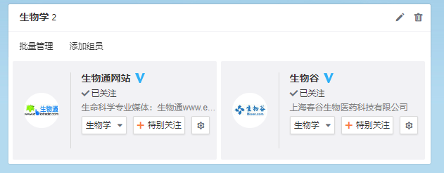

Slide 26
基于“四层”考查内容与“四翼”考查要求的关系，高考命题应设计以下四种类型的题目。
情境：情境在命题中的运用
【一是基础性为主的试题】
试题围绕对生物学基础知识及相互联系的理解进行设计，要求考生用生物学概念原理规律方法等陈述性知识和程序性知识，对相关的生物学问题作出解释或进行推理判断，理解所学实验的原理和方法，能对现象和结论进行合理的解释，并能运用这些实验所涉及的原理和方法解决相关问题

Slide 27
基于“四层”考查内容与“四翼”考查要求的关系，高考命题应设计以下四种类型的题目。
情境：情境在命题中的运用
【二是综合性为主的试题】
综合性考察要求相对较高，要求考生在给定条件下，综合运用生物学基本知识和基本方法解决与生命科学相关的问题，能够关注分子细胞器官系统与机体之间的关系，个体与群体的关系，动物植物微生物等不同类群生物之间的关系机体与外界环境的关系，尤其是人与其他生物及人与自然之间的关系，并能据此对生命现象进行解释或探究。

Slide 28
基于“四层”考查内容与“四翼”考查要求的关系，高考命题应设计以下四种类型的题目。
情境：情境在命题中的运用
【三是应用性为主的试题】
应用型强调生物学与生产生活的紧密联系，引导考生自觉的从生物学视角思考生活中的问题，综合运用所学知识，解决生活生产实践及科学探究等情境中的问题，例如依据艾滋病病毒致病的机理，对艾滋病进行预防，利用遗传学理论或基因工程技术，培育抗病抗倒伏的品种，已解决农业生产中的有关问题，面对新的任务情境，实验情景能够借鉴应用科学家的研究思路方法，提出解决方案，简要写出实验思路，预期结果和结论。

Slide 29
基于“四层”考查内容与“四翼”考查要求的关系，高考命题应设计以下四种类型的题目。
情境：情境在命题中的运用
【四是创新性为主的试题】
创新性要求，创设新颖的问题情境，设置新颖的试题呈现方式和设问方式，使考生能在新颖情境中积极思考，完成探究性或开放性的任务，能结合所学的生物学知识，对生物学现象作出新解释，在已有知识的基础上，能够依据新证据得出新的结论或提出新的观点，能够综合运用批判性思维和创新思维等方法，创造性的提出解决生活生产实践及科学探究中实际问题的新思路，新方法。

Slide 30
得 分！
三轮复习+模练
阅读理解
二轮复习
对号入座
一轮复习
总结提炼
新
课
作答

Slide 31
谢谢大家！
2020年4月11日

Slide 32
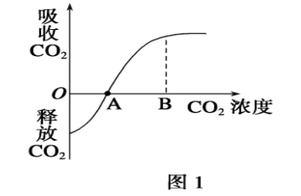

Slide 33
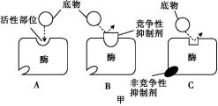
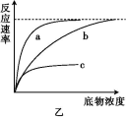
6.(2020·浙江卷)酶抑制剂分竞争性抑制剂和非竞争性抑制剂两种。两种抑制剂的作用特点如图甲所示,图乙表示相应的反应速率。下列有关叙述不正确的是( )。
A.曲线a表示没有酶抑制剂存在时的作用效果 B.曲线a、b反应速率不再增加是受酶浓度的限制 C.曲线c表示在竞争性抑制剂作用下酶的活性降低 D.非竞争性抑制剂与该酶结合后能改变其空间结构

Slide 35
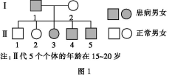
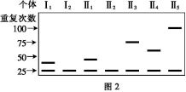
(2020·天津一模)亨廷顿舞蹈症(HD)患者是由显性基因H序列中的三个核苷酸(CAG)发生多次重复所致。下图1表示某HD家系图,图2表示图1中的每个个体CAG重复序列扩增后的电泳结果。据图分析,下列说法正确的是( )。
A.H基因位于X染色体上,该病是一种单基因遗传病 B.H基因中CAG重复25次就可以引起个体发病 C.与Ⅰ₁比较,Ⅱ₁未患病,说明是否发病可能与年龄有关 D.Ⅰ₁产生配子时,H基因中CAG的重复次数会增加

